Slide 1
Pedagógus e-portfólió feltöltése
Praktikák, tanácsok, legendák
Készítette: Szakál Ferenc Pál

Slide 2
A ppt készítőjéről
Részt vett a vonatkozó jogszabályok kidolgozásában.
Egyike az első 100 tanfelügyeleti-minősítési szakértőnek.
Ennek megfelelően átesett a próbaminősítési eljáráson.
Részt vett a tanfelügyeleti-minősítési szakértők képzésében.

Slide 3
Első lépések, tudnivalók

Slide 4
Szoftverigény
Előfordulhat, hogy a rendszer egész egyszerűen nem működik, nem jelenik meg rendesen a felület.
Ilyenkor rendszerint a böngészővel van baj.
Újabb kiadású Explorer, Chrome vagy Mozilla szükséges a működéshez. Ha nem ilyened van, a netről letölthetsz, frissíthetsz, nem nagy ügy.

Slide 5
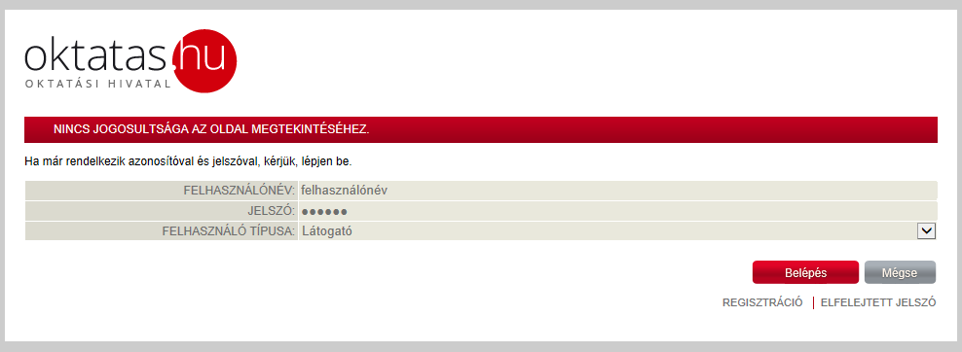
Belépés
(www.oktatas.hu/pem2015)

Slide 6


Belépés
(www.oktatas.hu/pem2015)
11 jegyű pedagógus azonosító
Az OH-tól kapott jelszó, ami belépés után módosítható.
Itt a „pedagógus”-t kell választani.
Jelszó módosítása belépés után a jobb felső sarokban:

Slide 7
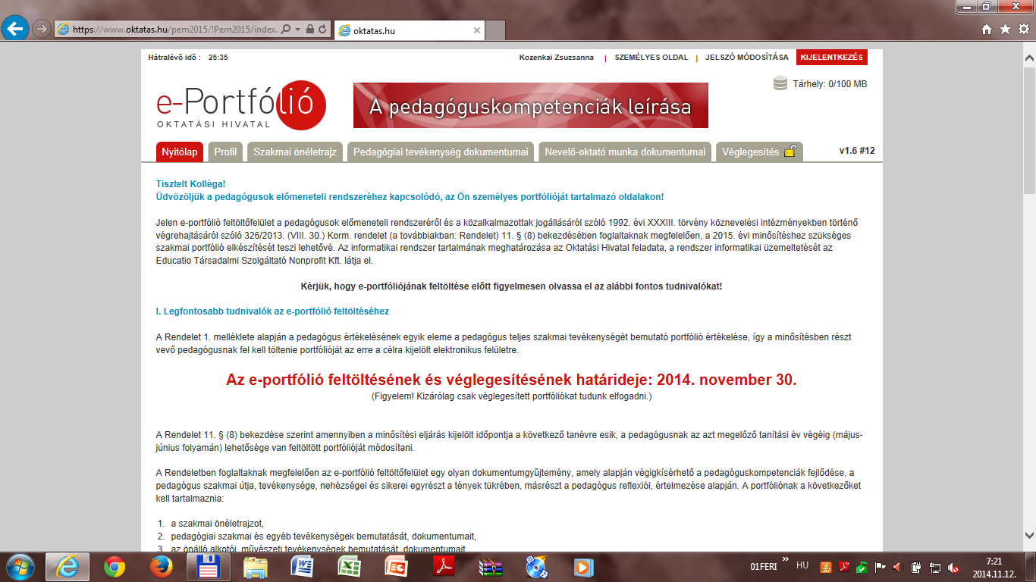
Nyitólap

Slide 8


A fejléc fontos adatai
30 perc után kidob a rendszer, de minden kattintással újra indul az idő. Nem nagyon kell ezt figyelgetni.
Maximum 100MB tölthető fel, ennek általában a töredéke is elég. (A képen pl. egy kész pf. által felhasznált hely látható. Persze ennél több is lehet, de jól látszik, hogy a tárhelyhiány nem jellemző…)

Slide 9
Segítség
A nyitólap alján van két e-mail cím:
minosites@oh.gov.hu A pf tartalmával kapcsolatos kérdésekhez,
eportfolio@educatio.hu a feltöltéssel kapcsolatos technikai kérdésekhez.
Mindkét cím él és működik, hiteles választ a felmerülő kérdésekre vagy a hiteles és teljes dokumentumokból, vagy innen kaphatunk. MÁSHONNAN NEM!
(Ez természetesen vonatkozik erre a ppt-re is. Az itt közölt információk mind megtalálhatók a hiteles dokumentumokban, de alapvetően az én tapasztalataimat, helyenként véleményemet tükrözik, így bárki által vitathatók. Részemről ezt a figyelmeztetést alapvető szakértői etikai feltételnek tartom…)

Slide 10
Fontos információk a nyitólapon
A „Kérjük, hogy e- portfóliójának feltöltése előtt figyelmesen olvassa el az alábbi fontos tudnivalókat!” mondat megszívlelendő!
Már ez a lap önmagában képes sok legenda, tévhit, rémhír eloszlatására. Néhány fontos dolog a teljesség igénye nélkül:
Határidő (most épp nov. 30.)
Többszöri figyelmeztetés a véglegesítésre!
Ajánlott (!!!) dokumentumsablonok.
Többszöri hangsúlyozása annak, hogy ezek használata NEM KÖTELEZŐ!!!!
A sablonok innen szerkeszthető formátumban letölthetők.
Rengeteg – ha érdekel alapon – letölthető segédanyag, jogszabály
Az Útmutató legfrissebb, hiteles, eredeti, teljes változata.

Slide 11
Legendák és cáfolatuk I.

Slide 12
Legendák és cáfolatuk I.1.
Októberben terjedt az a hír, hogy rövidült egy hónappal a határidő.
KACSA!
A belépés után rögtön pirosan világít a rád vonatkozó határidő:
Vagyis az a biztos, ha itt megnézed.

Slide 13


Legendák és cáfolatuk I.2.
2. Az útmutatóban szereplő dokumentumminták használata kötelező.
KACSA!
A nyitólap (is) többször hangsúlyozza, hogy ezek csak ajánlások:
Így értelemszerű, hogy kötelező tartalmi előírások sincsenek!

Slide 14
Legendák és cáfolatuk I.3.
3. Rengeteg az „állítólag ez van a jogszabályban/útmutatóban” – kezdetű rémhír.
CSAK A SAJÁT SZEMEDNEK HIGGY!
Itt garantáltan hatályos jogszabályokat és hiteles, friss(!!!) útmutatót találsz. Ha valaki elbizonytalanított, nézd meg, itt mindent egy helyen megtalálsz!

Slide 15
Zárólap
Sokan csak a legvégén mernek egyáltalán belépni ide, ami NAGY HIBA!
Itt nemcsak lezárni lehet a pf-t, hanem itt lehet ellenőrizni azt is, hogy hogy állunk éppen.
Ha ez nem jelez hiányt, akkor kész vagyunk! → Ebből következik, hogy innen derül ki igazából, hogy mit KELL tartalmaznia a pf-nak!
VAGYIS CÉLSZERŰ MINDJÁRT A NYITÓLAP UTÁN VETNI RÁ EGY PILLANTÁST, ÉS TÖBBSZÖR VISSZATÉRNI IDE!

Slide 16
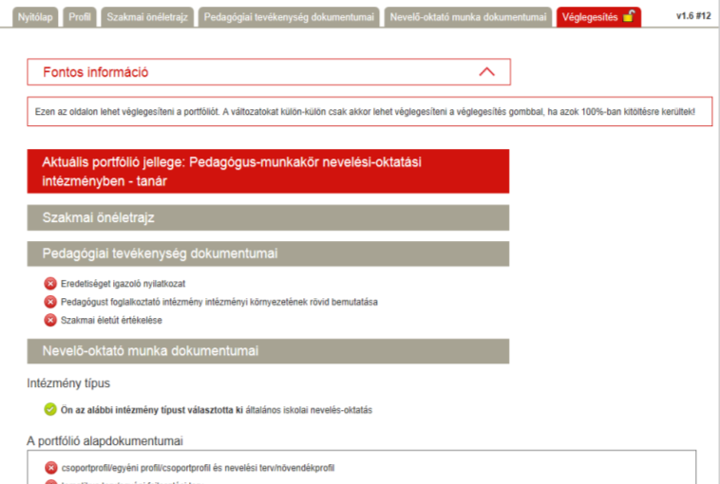
Zárólap
Nyugodtan kattints ide bármikor, ezzel a gombbal még nem véglegesítesz.
Ez fontos figyelmeztetés, de van egyszerűbb: Ha kész vagy, engedi lezárni, ha nem, akkor nem.
Ami hiányzik, annál ezt látni.
Ha nincs piros x, csak ilyen pipa, akkor kész vagy, lezárhatod.
FOLYT. KÖV.

Slide 17
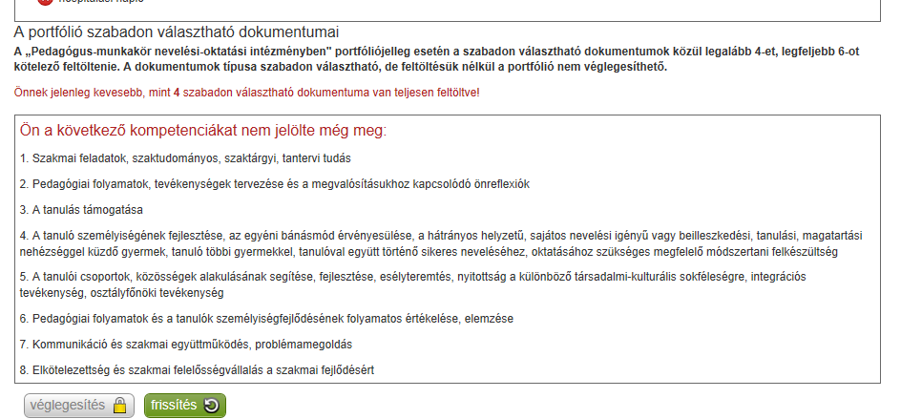

Zárólap
(a lezárás további két feltétele)
Ha ez a mondat eltűnt, kész vagy a szabadon választhatókkal is.
Ha ez a felsorolás eltűnt, bemutattál minden kompetenciát.
Itt tudod véglegesíteni, lezárni.
FONTOS:
A határidő végéig bármikor visszanyithatod, ezért ha teheted, zárd le, nehogy nyitva maradjon!
Ha véglegesítettél, ez jelenik majd meg a véglegesítő gomb helyén, ide kattintva tudod a határidő végéig bármikor visszanyitni.

Slide 18
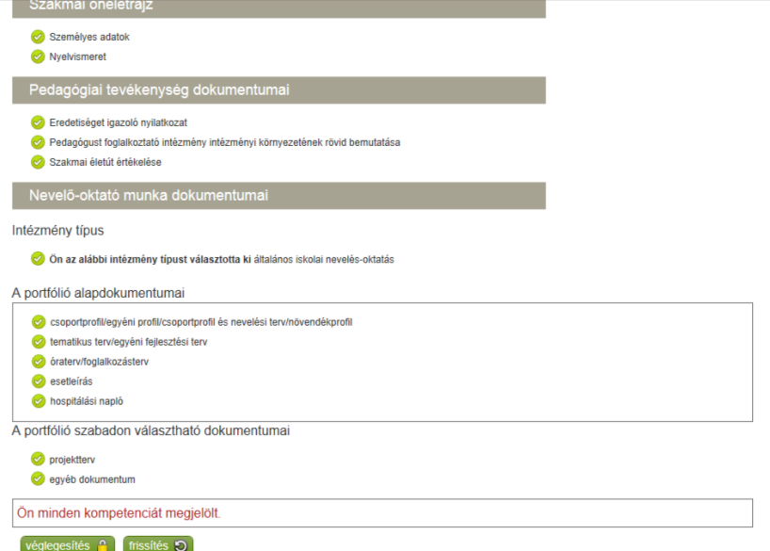
Így néz ki egy kész, lezárható pf. zárólapja
Csak zöld pipa van, piros x nincs.
A nem kötelező dolgokra is kapsz pipát, de ha nincs, nem kapsz rá x-et.
Mutatja a szabadon választhatóidat, és nem írja, hogy 4-nél kevesebb. (Itt pl. 1 projekttervet, és 3 egyebet töltött fel a kolléga.)
A kompetenciák felsorolása helyett ez a mondat jelenik meg.
A véglegesítő gomb zöldre változik.

Slide 19
Lezárás feltételei összegezve
KIR-es adatok stimmelnek.
Kötelező részek feltöltve, nincs piros x.
Nem írja, hogy négynél kevesebb a szabadon választható.
Nem említ be nem mutatott kompetenciát.
Hogy mindezek hogyan valósulhatnak meg, ahhoz lásd a továbbiakat!

Slide 20
Profil

Slide 21
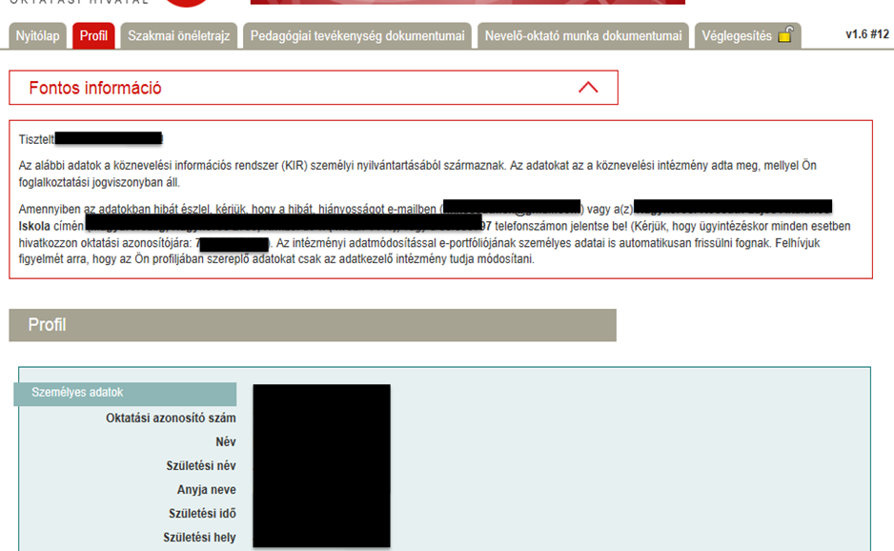
Profil
A világoskék keretben lévő adatok mindig a KIR-ből származnak, ezért csak ott javíthatók. Ezt írja a „fontos információ” is.

Slide 22
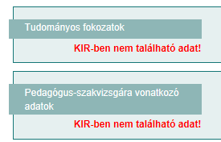
Profil
Előfordulhatnak ilyen jelzések:
Ez csak akkor jelent problémát, ha kellene, hogy legyen adat erről. Ha nem, akkor nem kell vele foglalkozni.

Slide 23
Teendők a profillal kapcsolatban
Ellenőrizni kell az adatok helyességét, és ha valami nem stimmel, akkor az intézmény ügyintézőjével javíttatni a KIR-ben.
Ezt követően a pf-ban is megváltoznak az adatok.

Slide 24


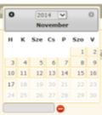
A feltöltés szabályai
Innentől nem csak KIR-es adatok lesznek, ezért itt érdemes megismerkedni pár ikonnal:
A mikor nem adatot írsz be, hanem dokumentumot töltesz fel, ide kell kattintanod. Utána értelemszerű.
Ha nem akarod menteni a feltöltött anyagot vagy adatot, ide kattints!
Ha menteni akarod, továbblépés előtt ide kell kattintanod.
Ha a kurzort ide húzod, az adott dokumentummal kapcsolatos információ jelenik meg. Néha egész sok.
Ez azt jelent, hogy nem lehet beírni, csak legördülőből kiválasztani. Pl. a dátumoknál ilyen szokott lenni.
Ha *-os dolgot hagysz ki, tudsz menteni, és továbblépni, de a véglegesítés előtt még vissza kell térned pótolni.
Ha **-os dolgot hagysz ki, nem tudsz menteni.

Slide 25
A feltöltés szabályai
Csak pdf fájlokat lehet feltölteni, semmi mást!
Hogyan oldható ez meg?
A feltöltendőket Word-ben megszerkeszted, és ha kész, a „mentés másként” funkciót használva pdf-ben is elmented.
Ha ezt a Word-öd nem ajánlja fel, akkor az interneten könnyen találhatsz ingyen és gyorsan letölthető programot, amivel tudod a dokumentumot konvertálni. (Az informatikás kolléga fog tudni segíteni. ☺)
FIGYELEM! A pdf nem szerkeszthető, csak akkor tedd át, ha tényleg kész és hibátlan a dokumentum. Ha később találsz hibát, Wordben tudod javítani, és újra konvertálni pdf-be.
Ppt vagy kép is menthető pdf-ben, de így nem tudsz fejlécet, láblécet csinálni. Érdemes ezeket először egy Word-dokumentumba másolni, aztán…
Filmet úgy tudsz feltölteni, hogy feltöltöd egy internetes megosztóra, vagy ha lehetőséged van, egy honlapra, és a linket bemásolod egy Word-dokumentumba, amit aztán…
(A dokumentumok tartalmi elemeiről később lesz szó, benne arról is, hogy szerintem miért nem érdemes képpel és filmmel bajlódni…)

Slide 26
Szakmai önéletrajz

Slide 27
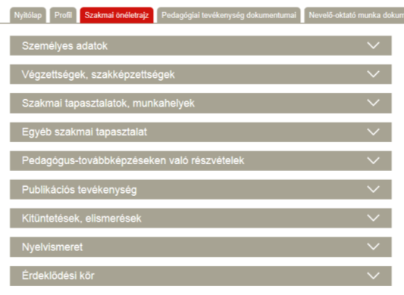
Szakmai önéletrajz
Részben KIR-ből származó adatokat tartalmaz (teendő mint a profilnál)
Részben feltöltendő.
Részei:

Slide 28
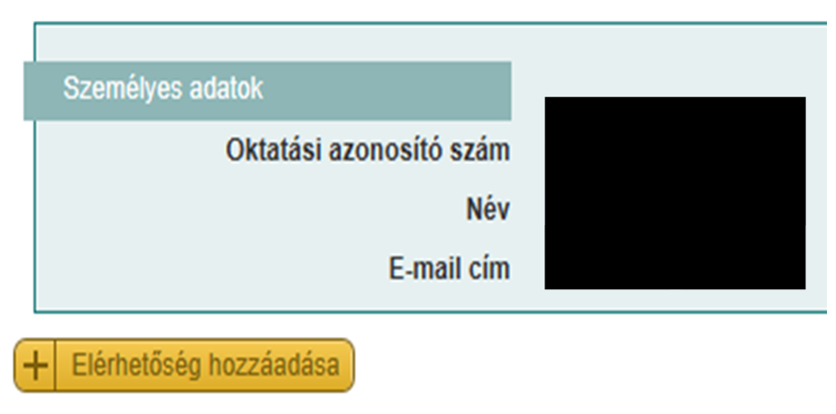
Szakmai önéletrajz
Személyes adatok
Kék, tehát a KIR-ből van, csak ellenőrizni kell.
Ide kattintva meg kell adni egy telefonszámot.

Slide 29
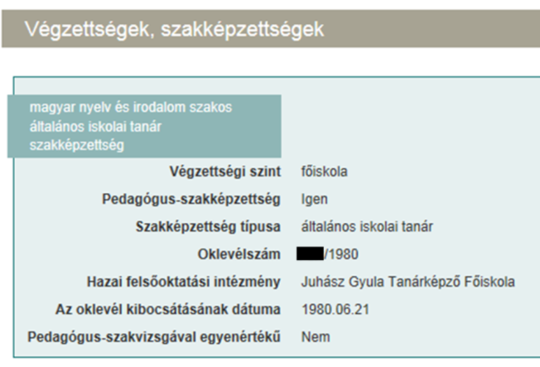
Szakmai önéletrajz
Végzettségek, szakképzettségek
KIR-es adatok, ellenőrizni kell, ha hiba van, ott javítható.

Slide 30
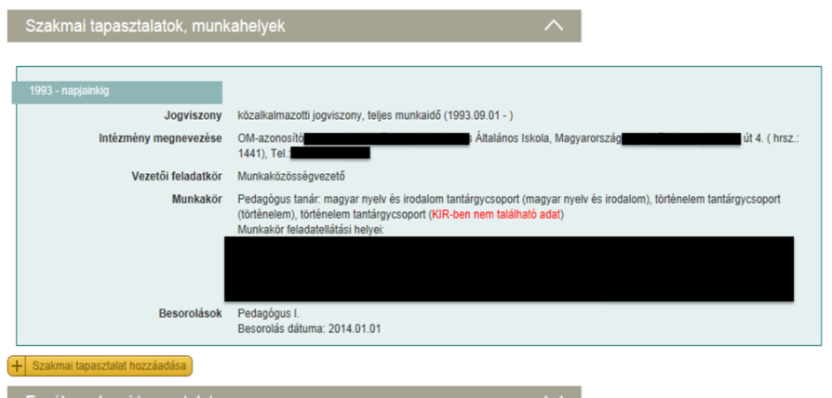
Szakmai önéletrajz
Szakmai tapasztalatok, munkahelyek
A jelenlegi munkahely a KIR-ből van.
Az ilyen információk fontosak lehetnek, ha hiányzik, pótoljuk, és a többi munkahelynél is adjuk meg, ha volt!
Itt lehet megadni a korábbi munkahelyeket. Akárhányat lehet, ez a gomb mindig megmarad. A pedagógus munkakörök kellenek ide, az egyebek a következőnél lesznek.

Slide 31
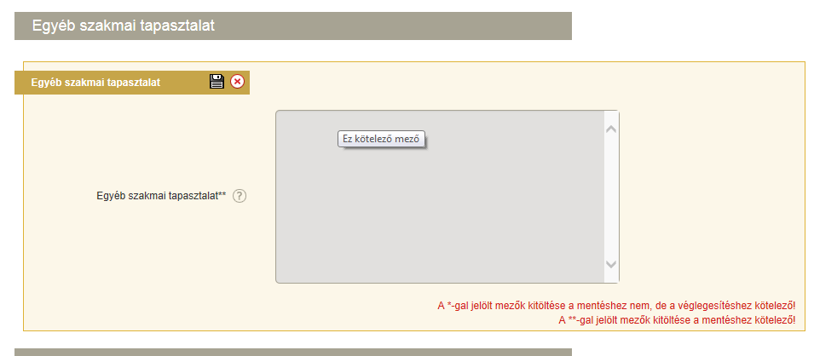
Szakmai önéletrajz
Egyéb szakmai tapasztalat
Ide egyszerűen be kell gépelni, hogy milyen munkahelyen, milyen munkakörben mettől meddig dolgoztál (vagy amit te gondolsz, teljesen szabadon).
Olyan munkát érdemes beírni, aminek a pedagógus munkához köze van (pl. ped. asszisztens, ped. előadó, oktatásüggyel kapcsolatos tisztviselő…)
A kötelező itt úgy értendő, hogy ha töltesz fel ilyet, akkor ezt a mezőt kötelező kitölteni.

Slide 32
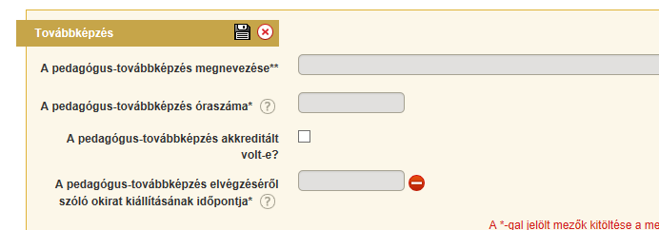
Szakmai önéletrajz
Továbbképzések
Annyit töltesz fel, ahányat akarsz. Nem muszáj mindet, csak amit fontosnak tartasz.
Ezzel nem lőnek verebet, nem baj, ha nem írod le a képzés 6 soros nevét…
Tehát nem akkreditáltat is fel lehet tölteni!
Csak időpont kell, tanúsítvány száma vagy ilyesmi nem.

Slide 33
Legendák és cáfolatuk II.

Slide 34
Legendák és cáfolatuk II.1.
Az eljárás során be kell mutatni a továbbképzések tanúsítványait.
NEM KELL.
Sehol, semmilyen dokumentum nem ír ilyet. A minősítés egyébként sem törvényességi ellenőrzés. Önmagában a továbbképzések ténye nem sok információt ad a szakértőnek, inkább az ezek eredményeként megjelenő szakmai elemek, vagy amit ezekről a szakmai életút bemutatásában írsz.
Azért persze legyenek meg a tanúsítványok, ha itt nem is, máshol lehet rájuk szükség.

Slide 35
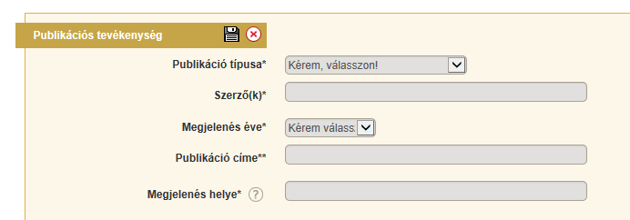
Szakmai önéletrajz
Publikációk
Akár egy helyi, vagy iskolai lapban, vagy évkönyvben megjelent írás is lehet, ha a kompetenciáidat alátámasztja. Nem csak „nagy” szaklapok, cikkei, vagy könyvek.

Slide 36
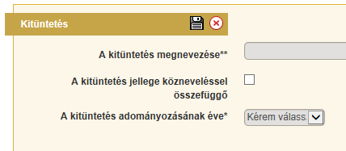
Szakmai önéletrajz
Kitüntetések
Itt se csak „nagy” dolgokra kell gondolni. Egy helyi, iskolai elismerés is elismerés, nyilván nem véletlenül kaptad…
Lehet nem közneveléssel összefüggő is.
Ha pl. megkapod a Piripócsért Emlékérem
arany fokozatát, amit mondjuk nem csak
tanároknak adnak…

Slide 37
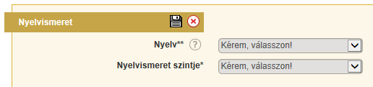
Szakmai önéletrajz
Nyelvismeret
Örök kérdés, hogy csak nyelvvizsgát lehet-e ide feltölteni. Nem mondja senki. DE! Igazából a kompetenciák szempontjából semmi jelentősége, ha bizonytalan vagy, hagyd a csudába, és menj tovább!

Slide 38
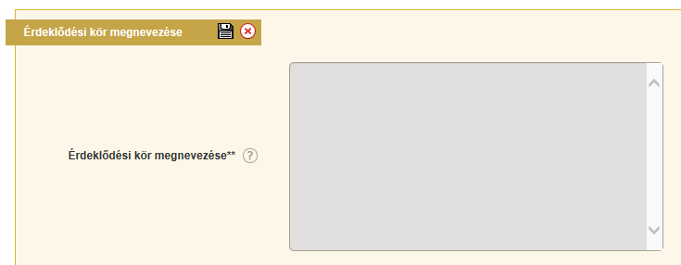
Szakmai önéletrajz
Érdeklődési kör
Teljesen szabadon bármi. Persze csak olyasmit érdemes ide beírni, aminek legalább közvetve köze van a pedagógiai tevékenységedhez.

Slide 39
Pedagógiai tevékenység dokumentumai

Slide 40
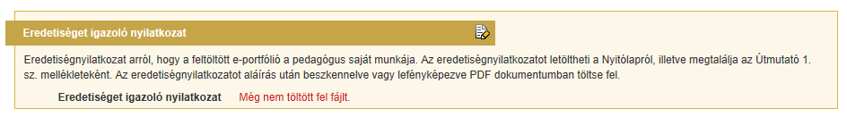
Eredetiségnyilatkozat
Minden szükséges információ itt olvasható.
Akkor van szerencséd, ha a szkennered egyből pdf-et csinál, ha jpg-t, akkor azt illeszd egy word-doksiba, és a szokásos…
Az Útmutató sokat ír a plágiumról, érdemes megnézni.

Slide 41
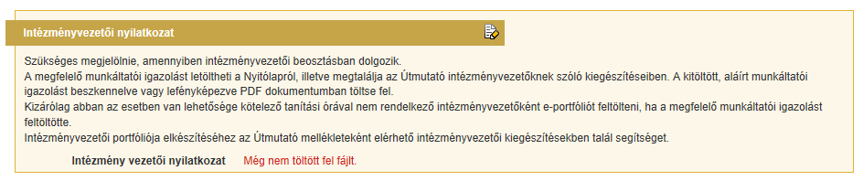
Intézményvezetői nyilatkozat
Minden szükséges információ itt olvasható.
Csak az intézményvezetőkre vonatkozik, másnak ezzel nem kell foglalkozni.
Jó példa ez arra, hogy az ilyen figyelmeztetések nem feltétlenül jelentenek hiányt. Nem töltöttél fel, de lehet, hogy nem is kell. Azt nézd meg, hogy van-e erre a dokumentumra vonatkozó piros x-ed a zárólapon! Ha nincs, akkor minden oké.

Slide 42
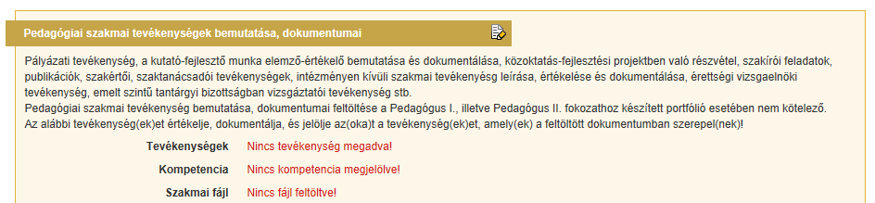
Pedagógiai szakmai tevékenységek bemutatása
Csak Mesterpedagógus vagy Kutatótanár esetében kötelező.
De ha részt vettél ilyesmiben, csináltál ilyesmit, érdemes feltölteni, mert sokféle kompetencia bemutatására alkalmas. A legördülőből kell kiválasztani dolgokat, a feltöltött dok. tartalma pedig csak rajtad múlik.

Slide 43
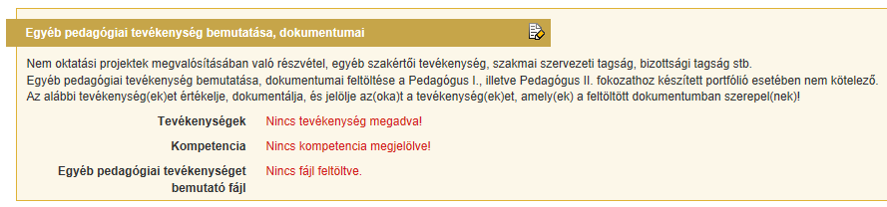
Egyéb pedagógiai tevékenység
Ugyanaz a helyzet, mint az előzőnél.

Slide 44
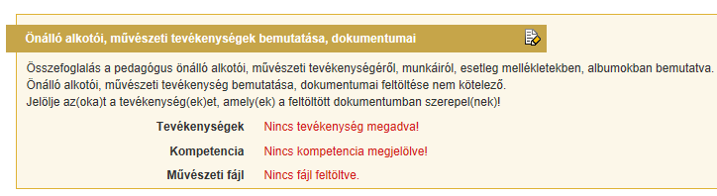
Önálló alkotói, művészeti tevékenység
Ugyanaz a helyzet, mint az előzőknél, annyi különbséggel, hogy ez egyik fokozatnál sem kötelező.

Slide 45
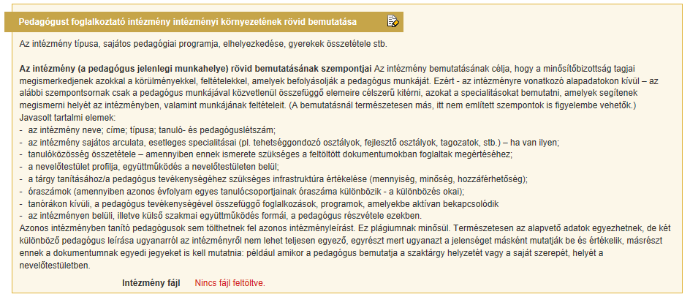
Intézmény bemutatása
Ez megszívlelendő!
Tehát most sincs kötelező tartalom, de érdemes ezt a felosztást követni, nyilván nem véletlenül ajánlott…
Ez fontos!

Slide 46
Intézmény bemutatása
Néhány tanács
Érdemes tartani magad az ajánlott tartalomhoz, de ha valamiről nem tudsz írni, nem gond. Nincs kötelező tartalom.
Ez a dokumentum nem rólad szól, itt ne is jelölj kompetenciákat.
Ez nem a reklám helye! Nem az a cél, hogy reklámozd az intézményt, és elmeséld, hogy miért nagyszerű, hanem az, hogy bemutasd, hol, milyen környezetben, milyen körülmények közt dolgozol.
Éppen ezért elemi érdeked az őszinteség! Ha pl. őszintén leírod, hogy kevés az IKT eszköz az iskolában, akkor a szakértő nem is fogja keresni az órádon.

Slide 47
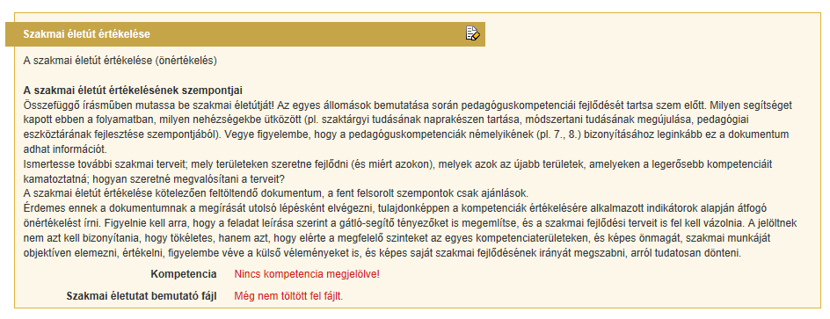
Szakmai életút bemutatása
Itt sincs kötelező tartalom, de van sok megszívlelendő tanács!

Slide 48
Szakmai életút bemutatása
Ez a pf. egyik legfontosabb dokumentuma.
Érdemes hozzá tanulmányozni a kompetenciákat, és mindegyiket érinteni valamennyire.
Elegánsan kell egyensúlyozni: Ha csak jót írsz magadról, vagy csak rosszat, hiteltelen leszel.
Arról írj, hogy mit érzel erősségednek, és miben tudnál még fejlődni.
A múltról érdemes úgy írni, hogy kiemelsz néhány jelentős továbbképzést vagy más segítséget.
Kerüld az érzelgősséget, és csak csínján az idézetekkel!

Slide 49
Tartalmi előírások, szempontok
Mivel már szó volt pár elkészítendő és feltöltendő dokumentumról, és innentől csupa ilyen jön, itt érdemes erre rátérni.

Slide 50
Tartalmi előírások, szempontok
Az Útmutató ajánlásai
Általános elv, hogy NINCS kötelező tartalom és forma.
A felület és az Útmutató csak ajánlásokat ad meg, az ezekben szereplő tartalom és forma nem kötelező.
Célszerű és érdemes ezeket követni, de semmilyen hátrányt nem jelent, ha ez nem történik meg.

Slide 51
Tartalmi előírások, szempontok
Plágium
Az Útmutató sokat ír erről, érdemes elolvasni.
A lényeg, hogy ha valamelyik dokumentumban előfordul bármi, amit nem te írtál (idézet, feladat, irodalmi mű részlete… stb.), akkor add meg a pontos forrást!
Vigyázat! Ami az interneten megjelent, az még nem feltétlenül szabadon felhasználható anyag, nézz utána pontosan!
Ahol teheted, kerüld az ilyesmit! (Pl. ha feltöltesz egy ünnepséget, akkor ne tedd bele a benne szereplő versek szövegét, csak a szerzőt és a címet.)

Slide 52
Tartalmi előírások, szempontok
Képek, filmek
Ha ilyesmit használsz, először is figyelned kell a plágiummal kapcsolatos szabályokra.
Másodszor, ha gyerek szerepel a képen, be kell szerezned a szülők hozzájárulását, ezt meg kell őrizned, és az Útmutató szerint a szakértők kérhetik is tőled. (Valószínűleg nem fogják, mert nem érdekli őket, ebből nem kapnak információt a kompetenciáidról, de kérhetik.)
Technikailag macerás, mert csak pdf-et tudsz feltölteni (lásd az erről szóló diát).
FONTOLD MEG! Mit mutat be a kompetenciáidból, ha egy dokumentumhoz kép is van? Szerintem semmit. Vegyünk egy példát: Ha részletesen bemutattál egy ünnepséget, milyen kompetenciát tudsz még alátámasztani egy képpel, amin a gyerekek állnak a színpadon?
Szerintem (!) nem éri meg képpel és filmmel bajlódni, amennyi macera van vele, ahhoz képest nem jelent nagy hasznot, megkockáztatom, hogy semmit. Nem szép, hanem a kompetenciák bemutatása szempontjából praktikus és egyszerű pf-t kell készíteni. De van, aki másképp gondolja.

Slide 53
Tartalmi előírások, szempontok
Egyéb csatolt anyagok
Ha saját korábban készített anyagot (pl. ppt-t) töltesz fel, vagy építesz be valamilyen dokumentumba (pl. óratervbe), akkor ennél is figyelned kell a plágium és a fényképek szabályaira.
Ha tanulói munkát csatolsz valamihez, vagy pl. ilyenről írsz a szabadon választhatóban, meg kell jelölnöd, hogy ez nem a te munkád, írásod, de figyelni kell az anonimitásra is (lásd a következő diát).

Slide 54
Tartalmi előírások, szempontok
Anonimitás
Se tanulót, se kollégát, se szülőt nem nevezhetsz meg név szerint.
Sőt, a monogram se elég. Ha konkrétan írsz valakiről, teljesen azonosításra alkalmatlan módon kell ezt tenned. (Útmutató XI.G)

Slide 55
Tartalmi előírások, szempontok
Forma
Az Útmutató XI.C.9. szerint: „ A szövegfájlok ajánlott formátuma: Times New Roman 12 pt, max. másfeles sorköz, A4 lapméret normál margóval (mind a négy oldalon 2,5 cm).”
Tehát ismét csak ajánlott, nem kötelező az előírás!

Slide 56
Tartalmi előírások, szempontok
Fejléc és lábléc
Nincs erre vonatkozó kötelező előírás, de célszerű a dokumentumoknak fejlécet és láblécet készíteni.
Fejléc: Név és a dokumentum címe
Lábléc: A dokumentum által alátámasztott kompetenciák, oldalszám
Ezzel segítjük a szakértő munkáját, ami nyilván nem hátrány…

Slide 57
Legendák és cáfolatuk III.

Slide 58
Legendák és cáfolatuk III.1.
Tilos fényképet feltölteni.
KACSA!
A megfelelő szabályokat betartva, és a megfelelő nyilatkozatok birtokában lehet.
Ugyanakkor elég macerás, kérdés, hogy megéri-e:
  csak pdf tölthető fel,
  plágiumszabályok,
  jogvédelem,
  beszerzendő nyilatkozat,
  ehhez képest csekély információtartalom

Slide 59
Legendák és cáfolatuk III.2.
Előírt formátumot kell követni.
KACSA!
A formátum csak ajánlás. Az egyetlen előírás, hogy pdf-be kell konvertálni a feltöltendő anyagokat.

Slide 60
Legendák és cáfolatuk III.3.
Az Útmutató sablonjainak használata kötelező.
KACSA!
Az Útmutató többször hangsúlyozza, hogy ezek csak ajánlások. Bármilyen saját formátum használható, és a tartalomra vonatkozóan is csak ajánlások vannak.

Slide 61
Legendák és cáfolatuk III.4
Nem lehet a pf-ban olyasmi, amit nem te készítettél.
KACSA!
Lehet, de a teljes portfólióra jellemző, hogy annak saját munkának kell lennie. Ezért egyrészt figyelni kell az arányokra, másrészt mindig meg kell adni a forrásokat. Ha pl. többen használtok egy tematikus tervet, lehet, hogy ugyanolyan. Ha feltünteted, hogy ezt együtt készítetted másokkal, vagy mástól vetted át, és ezek után adaptáltad az adott csoportra, akkor rendben vagy.

Slide 62
Nevelő-oktató munka dokumentumai

Slide 63
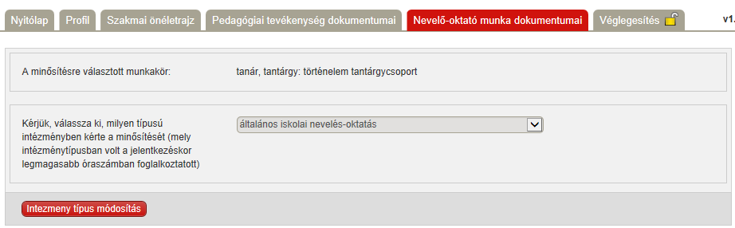
A feltöltés előtt elvégzendő
(Ezek nélkül nem tudjuk elkezdeni a továbbiak feltöltését!)
Ez be van írva, a jelentkezéskor kellett választani.
A legördülő menüből kell választani.
Ez a választás szempontja.
Ide kattintva mentjük a beállítást.

Slide 64
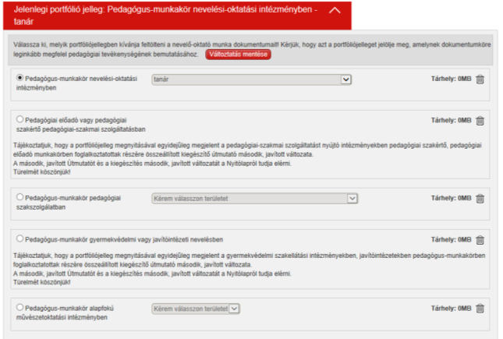
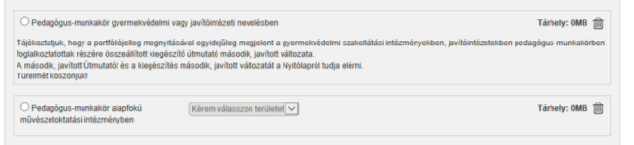
A feltöltés előtt elvégzendő
(Ezek nélkül nem tudjuk elkezdeni a továbbiak feltöltését!)
Itt és itt kell választani munkakört.
Itt kell menteni.

Slide 65
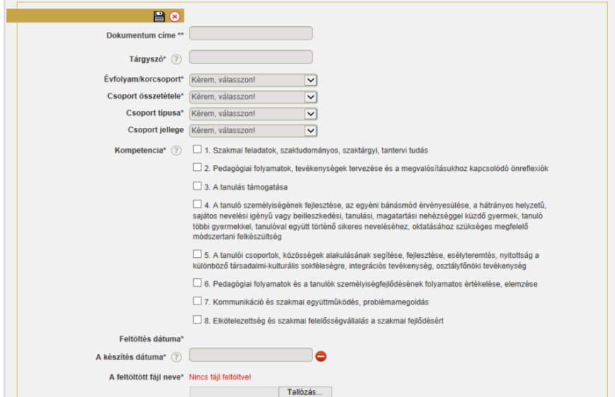
A feltöltés módja
(Innentől ez a séma működik minden dokumentumnál.)
Te adsz címet neki.
Olyan szavak, amikre rákeresve szeretnénk ha ez a dokumentum is megjelenne.
Értelemszerűen válasszunk!
Jelölni kell, hogy az adott dokumentum melyik kompetenciát támasztja alá (nem ajánlott mindig mindet bejelölni).
Ide kattintva tudod a gépedről vagy adathordozódról feltölteni. Később ha kell, törölheted is!

Slide 66
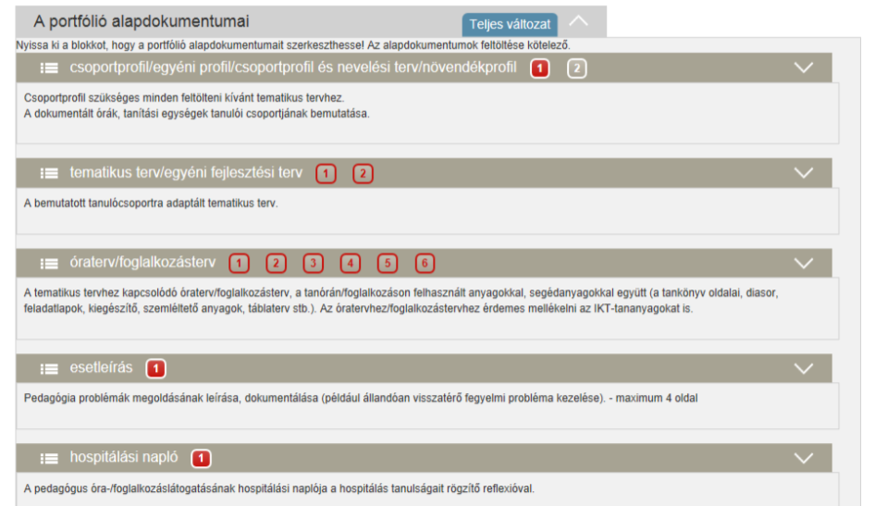
Alapdokumentumok
(Ezek mind kötelezőek!)
Ezekből legalább 1 kell, legfeljebb 2 lehet.
Itt sorrendiség van a feltöltésben is, amíg nem töltöttél fel csoportprofilt, nem tudsz feltölteni tematikus tervet, anélkül pedig nem tudsz óratervet.
Ebből 6 kell.
Ezekből 1 kell, több nem is lehet.

Slide 67
Csoportprofil
Legalább 1, legfeljebb 2 lehet. A tematikus terveknél jelölni kell, hogy melyik profilhoz tartoznak.
Sokféle lehet az adott munkakörtől és a pf tartalmától függően, akár egyéni is.
Neveket nem tartalmazhat, senki sem lehet benne azonosítható!
Azt az állapotot kell tükröznie, amikor az órák, foglalkozások történtek.
Tartalmi előírás nincs, az ajánlást viszont érdemes követni.

Slide 68
Tematikus terv
Legalább 1, legfeljebb 2 lehet.
Jelölni kell, hogy melyik profilhoz tartozik, az óraterveknél pedig majd azt, hogy melyik tematikus tervhez tartoznak.
Nem kell teljes éves terv, elég egy témakör részletes terve.
Nincs kötött tartalom és forma, csak ajánlás.
Nagyon fontos, hogy összhangban legyen a helyi tantervvel!!!! Érdemes forrásként megjelölni a helyi tantervet is, hiszen előfordulhat, hogy szó szerint idézünk belőle (pl. célokat)
Az is fontos, hogy egy adott csoportra készüljön.
Ha több pedagógus együtt készítette, ezt is fel kell tüntetni, hogy még véletlenül se legyen plágiumgyanú.

Slide 69
Óraterv
Hatot kell belőle feltölteni.
Kötelező tartalom és forma itt sincs.
Lehet, és érdemes hozzá mellékletet csatolni, ilyen lehet pl. táblakép, órai munka, szemléltető eszköz… stb. Természetesen ez sem kötelező. A források megjelölésére figyelni kell!
A cél megjelölése nagyon fontos elem!

Slide 70
Esetleírás
Valamilyen pedagógiai problémáról és annak megoldásáról kell szólnia.
Sok olyan kompetencia, ezen belül indikátor bemutatására alkalmas, amire az eddigiek nem.
Az Útmutató mellékletében találunk példákat, ezek adhatnak ötletet arra, hogy miről érdemes írni.
Egy dokumentum tölthető fel, de azt már nem tiltja semmi, hogy egy dokumentumban több esetet is leírjunk. Ha van erre lehetőség, érdemes.

Slide 71
Hospitálási napló
Vitatott, hogy olyat kell-e feltölteni, amiben a pedagógus látogat, vagy olyat, amiben őt látogatják.
Ez így sehol nincs leírva, de a segítő szempontsor az Útmutatóban (XI.C.10.b) arra utal, hogy inkább az előbbiről van szó.
Ugyanakkor a másik változat is érdekes lehet. Itt is simán meg lehet csinálni, hogy a feltölthető egy dokumentumba két hospitálási naplót teszünk bele, egy ilyet, egy olyat.
Figyelni kell az anonimitásra! A másik pedagógus nem lehet azonosítható!
Itt sincs kötött tartalom és forma, ha van az intézményben bevezetett jegyzőkönyv vagy értékelőlap, az is tökéletesen megfelel. Ha nincs, érdemes a mintát követni.

Slide 72
Reflexiók
Akkor kell ilyet készíteni, ha a felület jelzi mint feltöltendőt.
A legtöbb dokumentumhoz kell.
Külön dokumentum, nem kell hosszúnak lennie, néha pár sor, fél oldal is elég.
Tartalmához érdemes az Útmutatót megnézni (XI.B)
A lényege:
  Mit miért?
  Saját pedagógiai gyakorlat kritikus vizsgálata

Slide 73
Legendák és cáfolatuk IV.

Slide 74
Legendák és cáfolatuk IV.1.
Minden dokumentumnak alá kell támasztania minden kompetenciát.
LEHETETLEN!
Ha valaki megnézi a kompetenciákat, és pláne az ezek alá rendelt indikátorokat (lásd Útmutató), rögtön látja, hogy ez lehetetlen. Ezért is nem érdemes mindig minden dokumentumnál minden kompetenciát bejelölni, mert ezzel éppen hogy nehezítjük a szakértő munkáját, ami ugyebár nagy hiba lenne… Csak a legjellemzőbbet jelöljük be (persze lehet mind a 8).

Slide 75
Legendák és cáfolatuk IV.2.
Feltöltéskor a kompetenciákon belül a dokumentum által alátámasztott indikátorokat is jelölni kell.
MÁR NEM.
Korábban így volt, de már elég csak a kompetenciákat. Ettől függetlenül érdemes az indikátorokat megnézni, mert ezekből látható, hogy melyik kompetenciát mutatja leginkább az adott dokumentum.

Slide 76
Legendák és cáfolatuk IV.3.
Minden pedagógusnak ugyanolyan pf-t kell készítenie.
TÉVEDÉS!
A fentiekben is jól látható volt, hogy intézménytípusonként és munkakörönként más és más a pf tartalma.

Slide 77
Legendák és cáfolatuk IV.4.
A legmagasabb óraszámban tanított tantárgyból kell a pf-t készíteni.
MÁR NEM!
Korábban valóban volt ilyen szabály, de már nincs. A szempont az, hogy a jelentkezéskor legalább két órában tanítsa a pedagógus.

Slide 78
Legendák és cáfolatuk IV.5.
A pf-ba feltöltött csoportprofilnak, tematikus tervnek és óravázlatnak a jelenről kell szólnia.
LOGIKUSAN NEM!
Egyrészt reflexiót csak megtartott óráról lehet írni, másrészt a jelentkezés, a pf. feltöltése és az eljárás három különböző időpont, közben változások is lehetnek. Az is megeshet, hogy a jelentkezéskor megadott tantárgyat az eljáráskor már nem is tanítja a pedagógus. De ha lehet, érdemes a jelenhez minél közelebbiről írni.

Slide 79
Legendák és cáfolatuk IV.6.
Az óratervben szerepelnie kell a megvalósítás dokumentumainak is, táblaképet, szemléltető eszközt, tanulói füzetet stb. kell csatolni.
KACSA!
Nem kell, hanem lehet. Több helyen megjelenik ilyesmi az útmutatóban, de ahogy más ilyesmi, ez is csak ajánlás.

Slide 80
Legendák és cáfolatuk IV.7.
A frontális munka tilos.
KACSA!
A frontális munka nem szitokszó. A pedagógus módszertani szabadságát a törvény garantálja, ez is egy módszer. Ugyanakkor fontos szempont, hogy többféle módszert is alkalmazzon, illetve alkalmazzon együttműködést támogató módszereket (is).

Slide 81
Legendák és cáfolatuk IV.8.
Frontális munka esetén jelölni kell, hogy melyik tanuló milyen aktivitással vett részt az órán.
TELJESEN ALAPTALAN!
És nem is logikus, sőt értelmetlen, hiszen azonosíthatatlannak kell lenniük, továbbá ha jelölni kéne az egyéni aktivitást, az más módszernél is indokolt lenne. (Azért tettem bele, mert ez eddig a legextrémebb, amit hallottam…)

Slide 82
Legendák és cáfolatuk IV.8.
Az intézményvezető által jóváhagyott tematikus terv kell.
KACSA!
Nincs ilyen előírás. Arra kell csak figyelni, hogy a helyi tantervvel összhangban legyen.

Slide 83
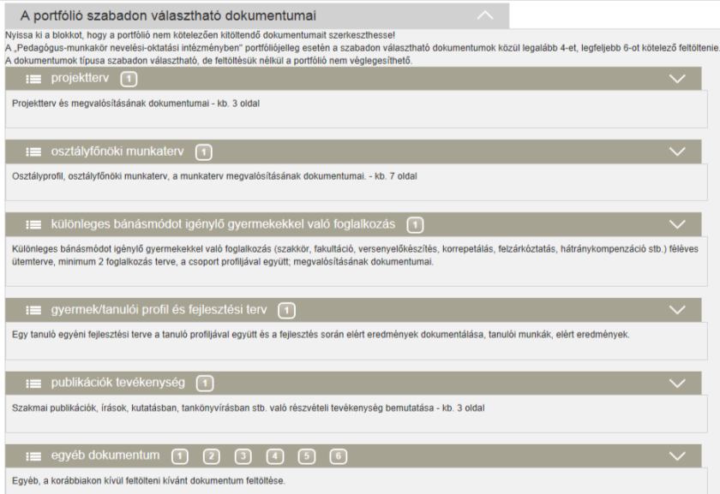
Szabadon választható dokumentumok
(Ezekből legalább 4 kell, legfeljebb 6 lehet!)
A terjedelem sem kötelező, csak ajánlás!
Ez nagyobb menet, mert külön profil is kell hozzá.
Nem maga a publikáció, hanem annak bemutatása. Ha a neten is megjelent, ebbe beletehető a link is.
Ez tartalmilag teljesen kötetlen, bármi lehet. Lehet akár mind a 4 vagy 6 ilyen.

Slide 84
Legendák és cáfolatuk V.

Slide 85
Legendák és cáfolatuk V.1.
Szabadon választhatót nem kötelező feltölteni.
KÖTELEZŐ!
Szabadon választható, hogy mit töltünk fel a megadott lehetőségek közül, sőt van teljesen kötetlen is, de legalább 4 ilyet fel kell tölteni. A felület erre figyelmeztet is a feltöltésnél és a zárólapon is.

Slide 86
Segítség
Ha nem kaptál választ a hivatalos címeken, vagy mástól is akarsz kérdezni, kérdezz nyugodtan: szakalferencpal@gmail.com
Nem értek mindenhez, nem tudom mindenre a választ, de ha tudok, segítek.
Nekem sincs meg a bölcsek köve, a véleményem eléggé megalapozott, de csak a sajátom, nem perdöntő!

